Slide 1
PERTEMUAN KE 11
Artikel Jurnal Kualitatif pada Matematika
(klik suara sesuai dengan nomor urutnya)
1
Penelitian Kualitatif murni
Penelitian matematika murni
Penelitian pendidikan matematika
Kajian literatur
Perbandingan metode
Kajian literatur
analisis
Penerapan matematika
Pengembangan program
3
2

Slide 2
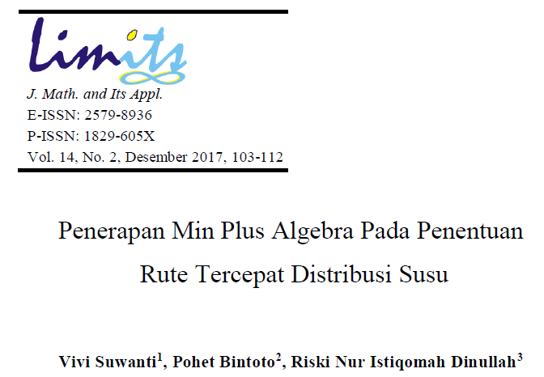
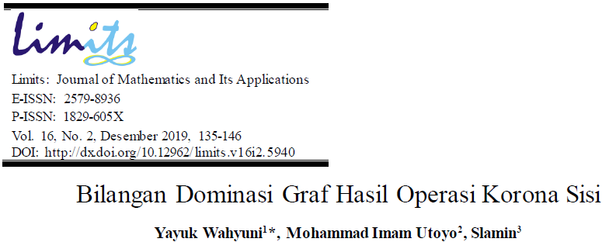
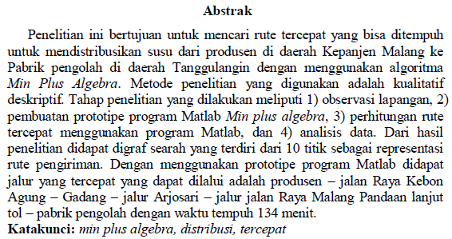
Contoh artikel jurnal matematika murni
1
2

Slide 3
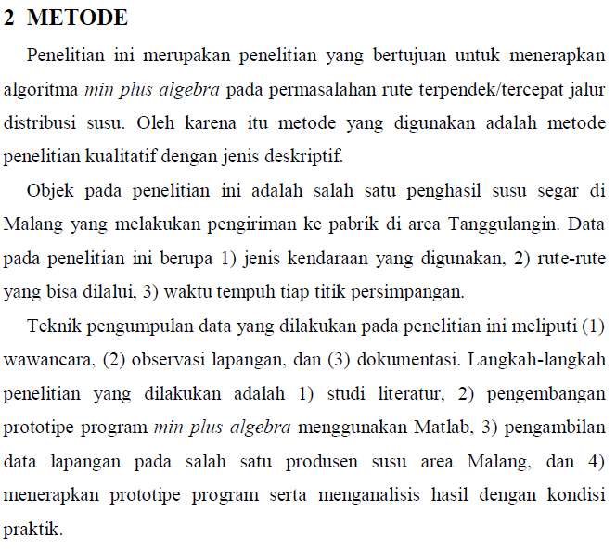
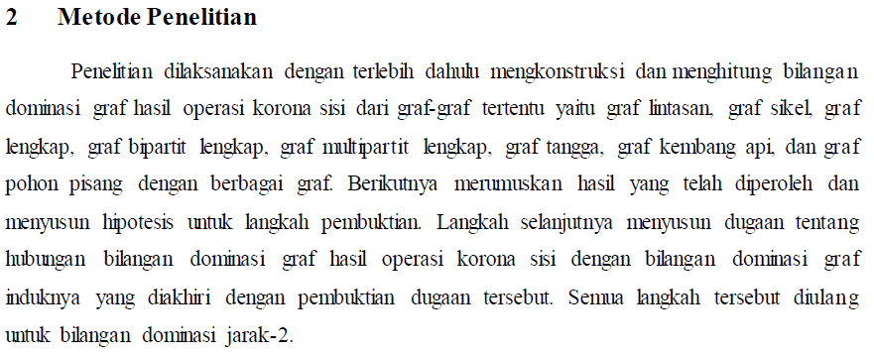
Metode penelitian
1
2

Slide 4
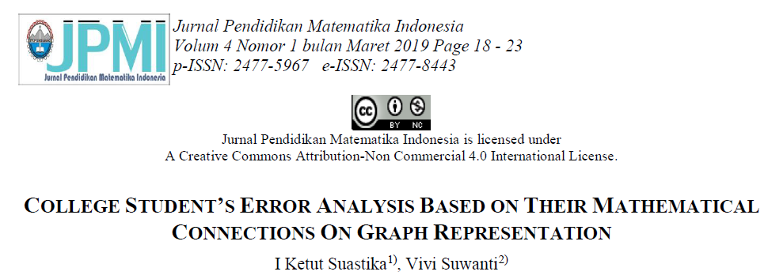
Contoh 1 Penelitian kualitatif murni pendidikan matematika
1

Slide 5
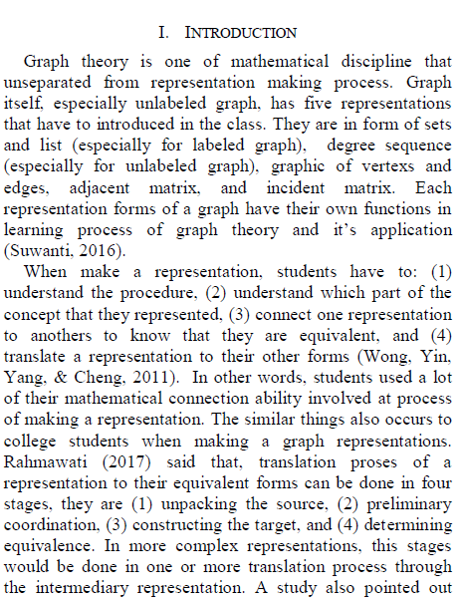
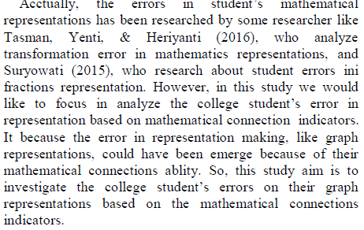
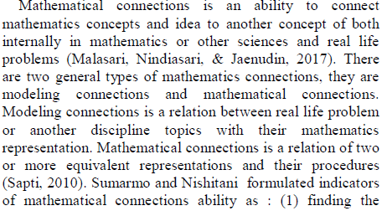
pendahuluan
Cuplikan penjabaran representasi grap
1
2
Penelitian terdahulu
Cuplikan penjabaran koneksi matematika

Slide 6
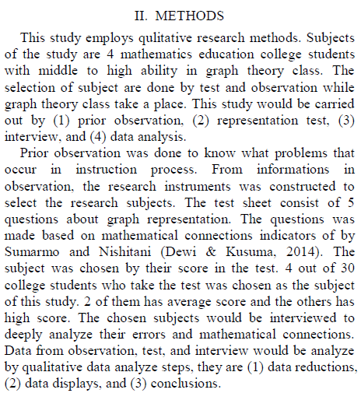
Metode
1

Slide 7
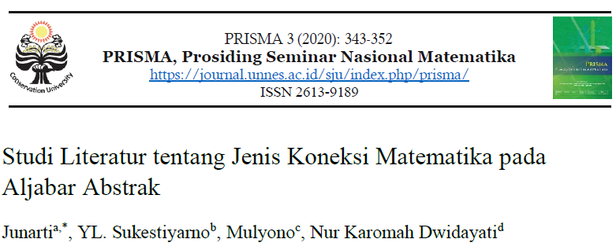
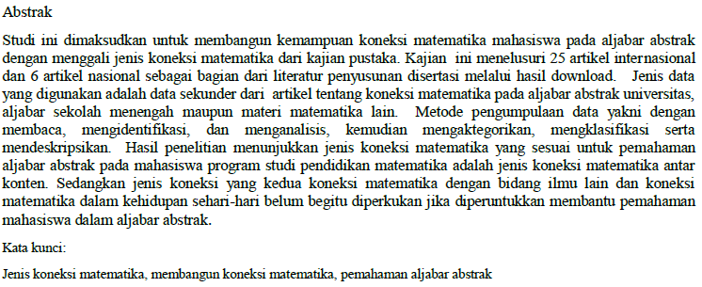
Contoh 2 Penelitian kualitatif murni pendidikan matematika
1

Slide 8
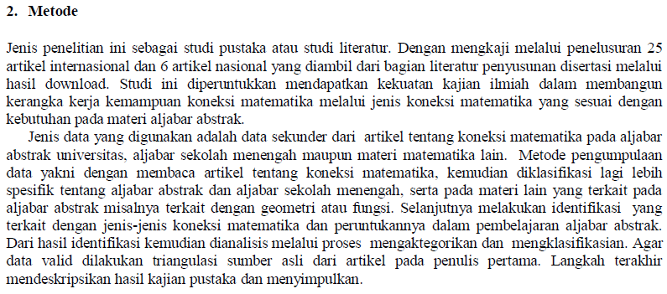
Metode
1

Slide 9
TUGAS BUKTI KEHADIRAN
Jelaskan perbedaan signifikan antara penelitian kualitatif berupa analisis dengan kajian literatur menurut pendapat anda!
Ketik jawaban pada laman Spada pertemuan ke 11 secara langsung
Utamakan originalitas jawaban anda, jangan copy paste dari tugas teman
1

